Slide 1
Konverze Booleovských reprezentací

Slide 2
Typy reprezentací
Booleovská funkce představuje mapování každé kombinace logických proměnných (vstupů) na hodnoty 0 nebo 1 (výstup).
Booleovské funkce můžeme popsat několika způsoby:
1. slovní popis
2. rovnice
3. pravdivostní tabulka
4. logický obvod.

Slide 3
Příklad
Uvažujme Booleovu funkci s dvěma proměnnými a a b.
Slovní popis může být:
a) Hodnota výstupu Y je 1 jestli a je 0 a b je 0 nebo a je 0 a b je 1
b) Výstup Y je 1 když a je 0 bez ohledu na hodnotu b.
Potom bude popis pomocí rovnic následující:

Slide 4
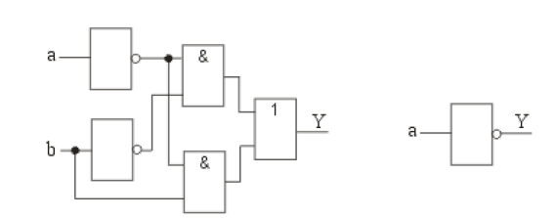
Příklad
Pravdivostní tabulka má tvar:
Logické obvody jsou topologickým přepisem Booleovských rovnic:

Slide 5
Repezentace rovnicemi
V našem příkladu jsme viděli, že různé rovnice mohou reprezentovat stejnou funkci. Rovnice
reprezentuje stejnou funkci jako
.
Výhodou reprezentace Booleovských funkcí rovnicemi ve srovnání s jinými reprezentacemi je, že s nimi můžeme snadno manipulovat s využitím zákonů Booleovy algebry. Můžeme je zjednodušovat, dokazovat rovnost s jinou funkcí apod.

Slide 6
Reprezentace obvodem
Dalším způsobem reprezentace Booleovy funkce je obvod vytvořený z logických hradel. Protože logická hradla mají definované přiřazení vstupních proměnných a výstupů jejich propojení do obvodu popisuje Booleovskou funkci. Výhodou logického obvodu je fyzická implementace Booleovy funkce; cílem návrhu logického obvodu je jeho fyzická realizace. Další výhodou grafického znázornění logického obvodu je usnadnění pochopení jeho činnosti.

Slide 7
Reprezentace pravdivostní tabulkou
Třetím způsobem reprezentace Booleovy funkce je pravdivostní tabulka. Levá část pravdivostní tabulky obsahuje seznam vstupních proměnných a uvádí všechny kombinace těchto proměnných. Každý řádek na jednu kombinaci. Kombinace vstupních řádků jsou řazeny vzestupně v binárním vyjádření. V pravé části jsou uváděny binární hodnoty Booleových funkcí.

Slide 8
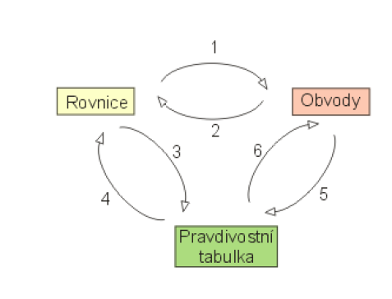
Konverze Booleovských reprezentací

Slide 9
Konverze rovnice → obvod
Konverze mezi rovnicí a obvodem může být provedena přímou náhradou operací součinů hradly AND, součtů hradly OR a negací inventory NOT.

Slide 10
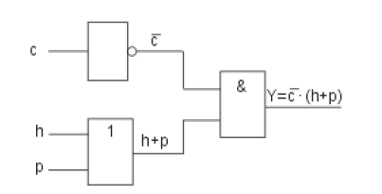
Konverze obvod → rovnice
Převod provádíme od vstupů obvodu, popíšeme rovnice všech výstupů hradel a nakonec konečnou funkci posledního hradla. Příklad konverze jednoduchého obvodu je patrná z obrázku:

Slide 11
Konverze rovnice → pravdivostní tabulka
Vytvoříme tabulku s počtem a označením vstupů odpovídajících proměnným rovnice. Potom z pravé strany rovnice odvodíme hodnoty výstupů tabulky.

Slide 12
Konverze pravdivostní tabulka → rovnice
Vytvoříme v tabulce součinové členy, ve kterých je výstupní funkce . Tyto součiny potom sečteme:

Slide 13
Konverze obvod → pravdivostní tabulka a pravdivostní tabulka → obvod
Konverzi kombinačního obvodu do tvaru pravdivostní tabulky provedeme nejprve převodem obvodu do Booleových rovnic a potom převodem rovnic do pravdivostní tabulky.
Převod pravdivostní tabulky do logického obvodu provedeme postupnou konverzí pravdivostní tabulky do rovnic a potom rovnic do logického obvodu.

Slide 14
Příklad
Převod pravdivostní tabulky do logického obvodu provedeme postupnou konverzí pravdivostní tabulky do rovnic a potom rovnic do logického obvodu.

Slide 15
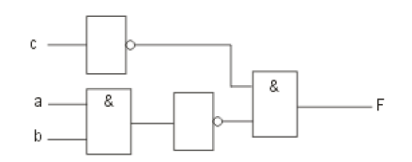
Příklad

Slide 16
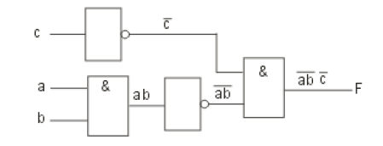
Příklad

Slide 17
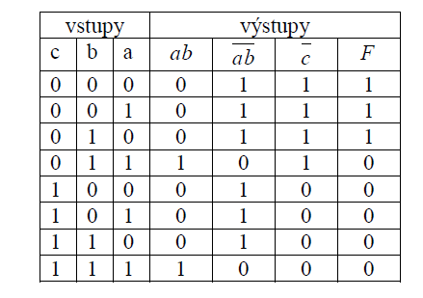
Příklad

Slide 18
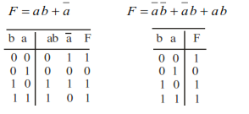
Ekvivalence Booleovských funkcí
Uvedli jsme několik možných reprezentací Booleovských funkcí. Standardní reprezentaci představuje ale pouze pravdivostní tabulka. Pro různé funkce existuje řada možných rovnic a řada možných obvodů, ale existuje pouze jedna pravdivostní tabulka.
Častou úlohou je porovnání Booleovských funkcí a rozhodnutí, jestli jsou ekvivalentní. Někdy ani po úpravách pomocí zákonů Booleovy algebry nejsme schopni rozhodnout, jestli jsou dvě funkce ekvivalentní.
Jako příklad uvedeme dvě logické funkce:
Rozhodneme, jestli jsou ekvivalentní. Sestavíme pro obě funkce pravdivostní tabulku
Z odvozených pravdivostních tabulek je zřejmé, že funkce jsou ekvivalentní.

Slide 19
Nevýhody tabulkové metody
Porovnání pravdivostních tabulek funguje výborně pro dvě až tři vstupní proměnné.
Proto je zcela legitimní otázka: „existuje nějaká kompaktnější a přitom stále standardní reprezentace Booleovy funkce“?

Slide 20
Kanonická forma, suma minitermů
Klíčem je vytvoření standardní reprezentace, která popisuje pouze stavy, kdy je výstupní funkce rovna 1.
Rovnice reprezentuje skutečnost, kdy Z = 1 .
Tato reprezentace však není jednoznačná, a proto není standardní.

Slide 21
Miniterm
Minterm logické funkce je součinový člen, ve kterém jsou obsaženy všechny vstupní proměnné buď přímé nebo negované.

Slide 22
Převod na minitermy
Na miniterm převedeme člen
Doplníme proměnnou a

Slide 23
Kompaktní vyjádření sumy minitermů
Příklad: funkce
Převedena na sumu minitermů:
Minitermy vyjádříme jako dvojková čísla
Kanonickou formu pak vyjádříme takto:

Slide 24
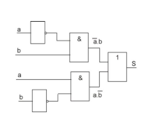
Příklad
Převeďte na pravdivostní tabulku následující obvod

Slide 25
Příklad
Převeďte do kanonické formy rovnici
F(a,b,c,d,e) = abcd + abcde + bcde

